Slide 1


10
NIỀM VUI TUỔI THƠ
Bài
18
TỚ NHỚ CẬU
Đọc mở rộng

Slide 2


Yêu cầu cần đạt
Tìm đọc một bài thơ về tình bạn
- Nói về những điều em thích trong bài thơ đó.

Slide 3

1
Tìm đọc một bài thơ nói về tình bạn. Khi đọc chú ý những thông tin sau:
Tên bài thơ.
Tên của tác giả.
Thảo luận nhóm

Slide 4



BẠN MỚI
  Bạn mới đến trường
  Hãy còn nhút nhát
  Em dạy bạn hát
  Rủ bạn cùng chơi
  Cô thấy cô cười
  Cô khen đoàn kết
  Trần Đăng Khoa

Slide 5
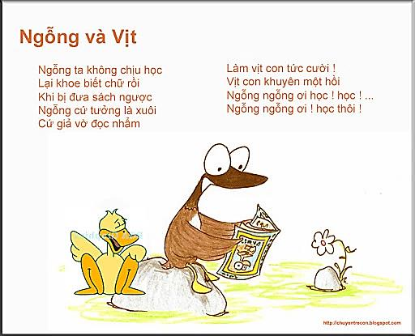

Slide 6






CHÚ BÒ TÌM BẠN
Mặt trời rúc bụi tre
Buổi chiều về nghe mát
Bò ra sông uống nước
Thấy bóng mình, ngỡ ai
Bò chào: - “Kìa anh bạn!
Lại gặp anh ở đây!”
Nước đang nằm nhìn mây
Nghe bò, cười nhoẻn miệng
Bóng bò chợt tan biến
Bò tưởng bạn đi đâu
Cứ ngoái trước nhìn sau
“Ậm ò” tìm gọi mãi...
Phạm Hổ

Slide 7

Gà cùng Ngan – Vịt
Chơi ở bờ ao
Chẳng may té nhào
Gà rơi xuống nước.
Không chậm nửa bước
Ngan, Vịt nhảy theo
Rẽ đám rong bèo
Vớt Gà lên cạn…

Slide 8
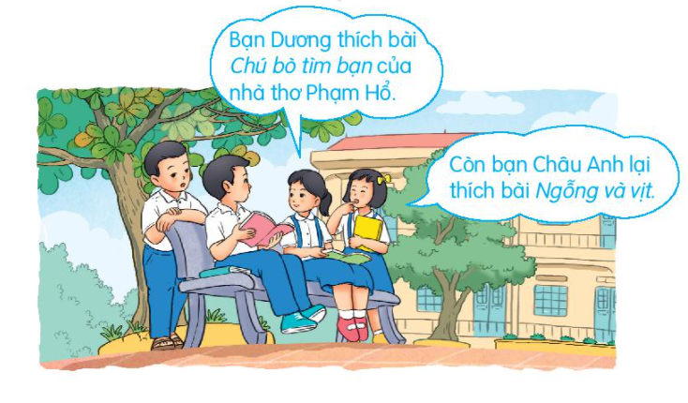
2
Nói về điều em thích trong bài thơ.

Slide 9
Yêu cầu cần đạt
Tìm đọc một bài thơ về tình bạn
- Nói về những điều em thích trong bài thơ đó.

Slide 10




VẬN DỤNG
Tìm đọc các bài viết về hoạt động của học sinh ở trường.
Xem trước bài sau.

Slide 11





Tạm biệt và hẹn gặp lại
các con vào những tiết học sau!

